Slide 1
第五章 存储器-层次结构设计
Chapter 5
Memory - Hierarchy Design

Slide 2
第5章 存储器-层次结构设计
5.1 引言 √
5.2 Caches基本原理复习
5.3 Cache 性能
5.4 减少 Cache缺失率
5.5 减少 Cache 缺失代价
5.6 减少Cache命中时间
5.7 虚拟存储器
5.8 加快地址转换：TLB
5.9 虚拟存储器的保护

Slide 3
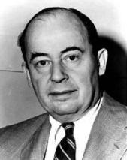
5.1 引言
冯·若依曼(Von ·Nouma)
美籍匈牙利数学家 1903 – 1957
存储程序概念。
要运行的程序必须先调入内存，然后再执行。
程序
Load
Memory
Execute
CPU
All
One by one

Slide 4
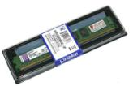


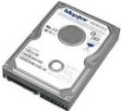
基本术语及概念
存储器的分类
容量、存储周期
半导体存储器
1. 静态随机存储器 — SRAM
例：2GB 60ns
2. 动态随机存储器 — DRAM
3. 闪存 - Flash Memory
磁表面存储器：
例： 200GB
7200转/分
容量、转速

Slide 5
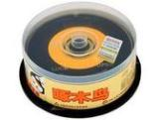


基本术语及概念
光盘存储器：
1. CD-ROM：只读性光盘
2. WORM：写入式（只能写一次）
3. CD-RW：可擦/写光盘
DVD - Digital Versatile Disc 4.7GB
VCD - Video Compact Disc 700MB

Slide 6

基本术语及概念
存储器存取方式
随机存取存储器(RAM)
可按地址随机地访问任一存储单元
访问时间与访问地址无关
顺序存取存储器(SAM)
必须按顺序访问,例如：磁带。
速度慢，现在已Out了。

Slide 7
基本术语及概念
存储器的主要性能指标
存储容量
单位：Byte、KB、MB、GB
存取周期
CPU连续访存中平均一次存取操作所需的时间。

Slide 8


5.1 引言
存储器向处理器提供指令和数据
存储器
输入
处理器
控制器
数据
数据路径
指令
输出
但问题是：存储器太小、太慢?

Slide 9
5.1 引言
存储器存在哪些问题？
处理器-存储器之间的性能差距
Memory
C
a
c
h
e
Memory bus
CPU
I/O bus
Registers
I/Odevices
Disk
Memory
reference
Register
reference
Cache
reference
Memory
reference
Size: 500B 64KB 512MB 100GB
Speed: 0.25ns 1ns 100ns 5ms
Notes:
Y-axis is performance
X-axis is time
Latency
Cliché:
Not e that x86 didn’t have cache on chip until 1989

Slide 10
微处理器-存储器间的性能差距
CPU-DRAM Gap
1980：微处理器没有Cache
1995： 芯片集成2级cache（1989 Intel 首次集成cache在芯片上）
1000
µProc
60%/yr.
CPU
“Moore’s Law”
100
Processor-Memory
Performance Gap: (grows 50% / year)
Performance
10
“Less’ Law?”
DRAM
7%/yr.
DRAM
1
1980
1981
1982
1983
1984
1985
1986
1987
1988
1989
1990
1991
1992
1993
1994
1995
1996
1997
1998
1999
2000
Notes:
Y-axis is performance
X-axis is time
Latency
Cliché:
Not e that x86 didn’t have cache on chip until 1989

Slide 11
三类计算机在存储器层次结构方面的 关注点是不同的
桌面计算机：
最初为单用户运行一个应用程序
更关心来自存储器层次结构的平均延时
服务器计算机：
典型的为上百个用户同时运行几十个应用程序
更关注存储器带宽
嵌入式计算机：
常用于实时应用
最坏情况性能 vs 最好情况性能
更关注功耗和电池寿命
硬件 vs 软件
运行一个应用程序和使用简单OS
存储器层次结构的保护作用通常不需要
主存储器很小
通常没有磁盘存储器
Notes:
1st generation
Latency 1/2
but Clock rate 3X and IPC is 3X
Now move to other 1/2 of industry

Slide 12
加快存储器的速度
硬件的部件特征：
更小的硬件更快也更贵
更大的存储器级别更低也更便宜
目标
具有最小存储器的速度和最大存储器的容量
价格接近最便宜级别的存储器
Notes:
1st generation
Latency 1/2
but Clock rate 3X and IPC is 3X
Now move to other 1/2 of industry

Slide 13
加快存储器速度的方法
利用局部性原理：
多数程序不会一下访问所有的代码或数据
时间局部性： 如果一项被访问，则该项趋向于近期又被访问
使最近访问过的多数数据项靠近处理器
空间局部性：如果一项被访问，附近的项趋向于近期被访问
把最近访问过的连续字（块）移向处理器
方法
基于存储器的各层（级）具有不同的速度与大小
靠CPU越近的级，速度越快
靠CPU越近的级，容量越小
靠CPU越近的级，价格越贵
Notes:
1st generation
Latency 1/2
but Clock rate 3X and IPC is 3X
Now move to other 1/2 of industry

Slide 14
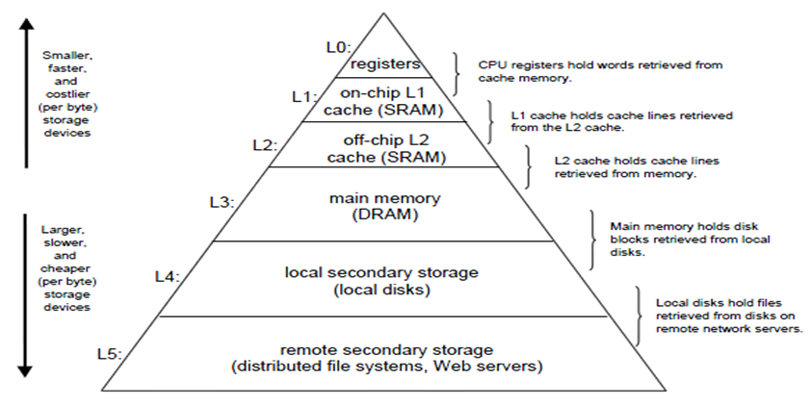
现代计算机系统的存储器层次结构
利用局部性原理：
. 以最便宜技术提供尽可能多的存储空间
. 以最快的技术提供访问
Notes:
Cache存储系统（层次）：由Cache和主存储器构成（红色圈圈）
主要目的：提高存储器速度
（从系统结构层次看是透明的）
虚拟存储系统：由主存储器和磁盘存储器构成（蓝色圈圈）
主要目的：扩大存储器容量
1st generation
Latency 1/2
but Clock rate 3X and IPC is 3X
Now move to other 1/2 of industry

Slide 15
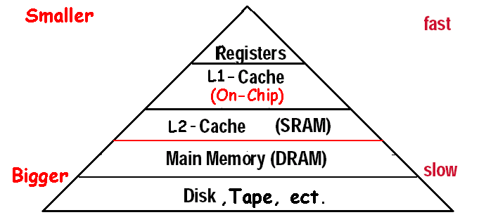
Cache是什么？
小而快的存储器，用于改善对慢速存储器的平均访问时间。
在计算机结构中，几乎每个部件都是一个cache！
寄存器是变量的“a cache”– —软件管理
一级 cache 是二级 cache 的“a cache”
二级 cache是主存的“a cache”
主存是磁盘（虚拟存储器）的 “a cache”
TLB 是页表的“a cache”
转移预测缓存是预测信息的“a cache”

Slide 16
第5章 存储器-层次结构设计
5.1 引言
5.2 Caches基本原理复习√
5.3 Cache 性能
5.4 减少 Cache缺失率
5.5 减少 Cache 缺失代价
5.6 减少Cache命中时间
5.7 虚拟存储器
5.8 加快地址转换：TLB
5.9 虚拟存储器的保护

Slide 17
5.2 Cache基本原理复习
36个Cache 术语
Cache full associative write allocate
Virtual memory dirty bit unified cache
Memory stall cycles block block offset
misses per instruction direct mapped write back
Valid bit data cache locality
Block address hit time address trace
Write through cache miss set
Instruction cache page fault miss rate
random replacememt index field cache hit
Average memory access time page tag field
n-way set associative no-write allocate miss penalty
Least-recently used write buffer write stall

Slide 18
Cache组织的基本单位---块（block，line）
Caching 是一个在处理器、操作系统、文件系统和应用程序中使用的
一般概念。
Cache：按块（block）进行管理的。Cache和主存均被分割成大小相同的块。对Cache和主存的访问是以块为基本单位。

Slide 19

当前计算机的存储器结构
Processor
L1 Cache
L2 Cache
Main
Memory
(DRAM)
Graphics
Processor
System
Controller
(I/O Bus)

Slide 20
Cache的原理
插入到CPU与主存间
CPU
由快速SRAM实现
存储程序的部分
Cache
指令
数据
操作：
命中(在Cache中)
主存
未命中
(不在Cache中)

Slide 21
4个问题：针对存储器层次结构设计者
对于存储器层次结构设计者，存在4个问题：
问题1：当把一个块（行）从主存调入Cache时，可以放到哪些位置上?（映象规则） (块放置)
直接映像 Direct Mapped，全相联 Fully Associative, 组相联 Set Associative
问题2：如何判断所要访问的块命中Cache？ (块识别)
标识/块（Tag/Block）
问题3：当访问块不在Cache中，发生失效时，应替换哪一块? (块替换)
Random, LRU,FIFO
问题4：对块进行写时，采用什么策略？ (写策略)
写回Write Back ，或 写直达Write Through (with Write Buffer)

Slide 22
问题1：映像规则
直接映像 Direct mapped
块只能放在Cache中唯一的位置
Block address MOD Number of blocks in cache
全相联 Fully associative
块可以放在Cache中的任意位置
组相联 Set associative
块能够放在Cache一组中任意一块位置
A set is a group of blocks in the cache.
Block address MOD Number of sets in the cache
如果一组有n块，则Cache称为n路组相联（n-way set associative）

Slide 23
问题1：映像规则
注意：直接映像也可以称为 1-way set associative；
全相联也称为 m-way set-associative（ 设一个cache有m块）
Notes:
设一个cache有m块
直接映像：1-路组相联，即直接映像中每组只有1个块，共有m组
全相联：m-路相联，即全相联中只有1组，这一组中有m块

Slide 24
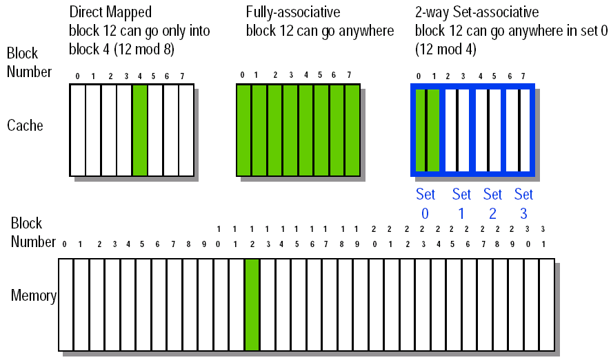
Figure5.4 8--32 块放置
Notes:
直接映像：主存中的块12能进入cache中的块4（12 mod 8），其中8是cache的块数
全相联：块12可以进入任意位置
组相联：块12可以进入第0组中的任意位置（12 mod 4）其中4是组数，即有4组

Slide 25
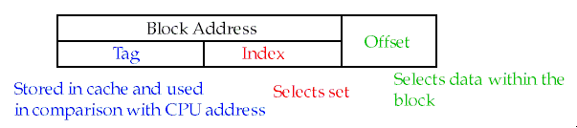
问题2：块识别
Cache的每个块都有一个标识 tag ：存放CPU访问数据所在块的主存物理地址中的高位部分（主存多块映射到cache一块）
当CPU访问cache时，将比较主存地址与cache tag-----如果两者相同，表示cache命中即数据在cache中
通常，每个cache块还有一位有效位 valid bit ：表示cache块的内容是否有效
Notes:
组相联或直接映像中地址有三个部分组成（如上图）：块地址Block Address（又分为标识tag和索引index）和块内偏移offset，其中标识用于检查组中的所有块，索引用于选择该组，块内偏移是块中所需数据的地址。
全相联cache中没有索引字段，因为全相联中只有一个组。

Slide 26
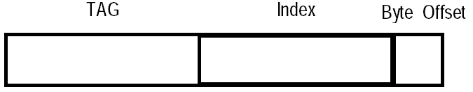
物理地址的格式
索引 Index 字段选择
在直接映像Cache中，选择块
在组相联Cache中，选择组
索引位数： log2(#块数) ——直接映像caches
log2(#组数) ——组相联caches
字节位移量 Byte Offset 字段选择
块中的某个字节
位数： log2(块字节数)
标识Tag 用于查找在Cache或一组中的匹配块（即相同的块）
位数：物理地址位数 – 索引位数 – 块内偏移位数
Notes:
例如一个cache中有8个块，则直接映像中：索引位数是log2（8）=log2（2的3次方）=3位，即索引需要3位；
2路组相联中：索引位数是log2（4）=2位，其中4表示有4组（每组中有2块），即索引需要2位。

Slide 27
思考题：数据Cache容量为16KB，块大小为32B，最小寻址单位1字节，采用两路组相联映像方式。
设Cache的物理地址为36位。计算索引位数、标识位数、块内偏移量。
Cache容量
两路组相联
答案：
索引： (16*1024)/(2*32)=(2⁴*2¹⁰)/(2*2⁵)=2⁸
所以索引占8位（中间8位是索引位数）
块内偏移：因为块大小为32=2⁵，所以块内偏移是5位
（低5位是块内偏移）
标识：物理地址36位-索引8位-块内偏移5位= 23位
（高位23是标识）
块大小

Slide 28
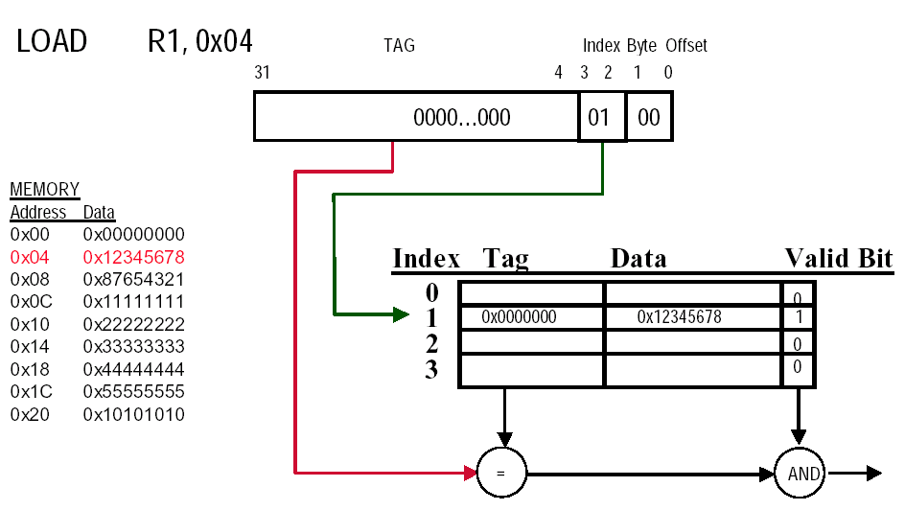
直接映像Cache例子（1-word Blocks）
设Cache有4块，每块1个字即32位4个字节
Notes:
直接映像：主存中的块能进入（即对应）cache中的唯一块（因为直接映像是1路组相联，即每组中只有1个块），所以只需要把这个唯一的块通过索引找出后比较其标识tag是否与cpu送来的主存地址中的标识tag相等

Slide 29
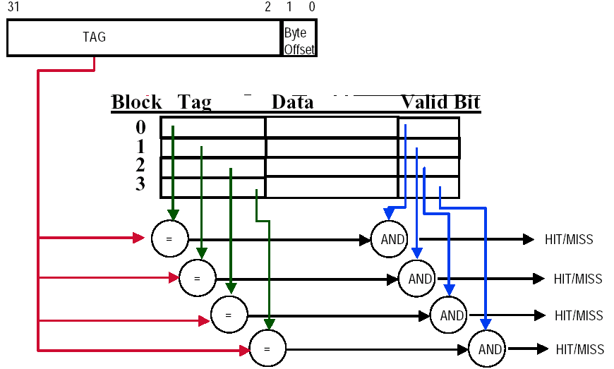
全相联Cache例子（1-word Blocks）
设Cache有4块，每块1个字，即32位4个字节
全相联cache中没有索引字段，因为可以这样理解：全相联中只有一个组
Notes:
全相联cache中没有索引字段，因为全相联中只有一个组。
全相联中：主存的块可以进入cache中的任何位置，所以需要把cache中所有块分别取出标识tag与cpu送来的主存中的标识tag进行对比（即需要比较擦车中所有块的标识tag）

Slide 30
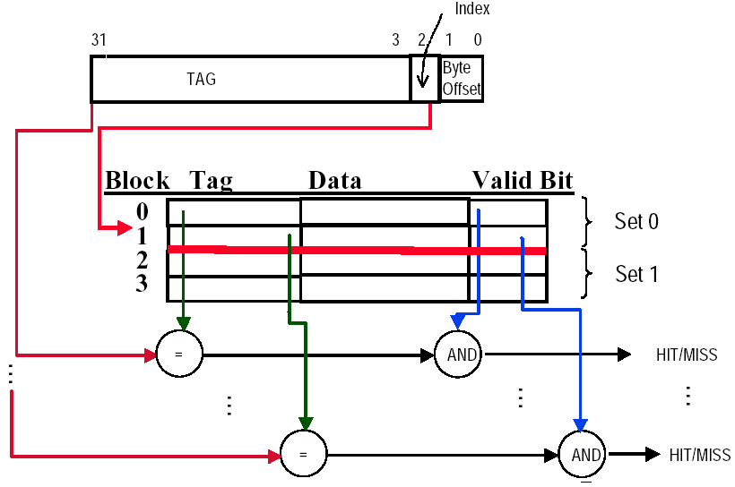
2路组相联 Cache
设 cache有4 块，每块1个字
每组2块，因此cache有2组
Notes:
将cache某组中的两个块分别取出标识tag来与cpu送来的主存地址中的标识tag进行比较（需要同时比较cache的一个组中的2个块的标识tag）。

Slide 31
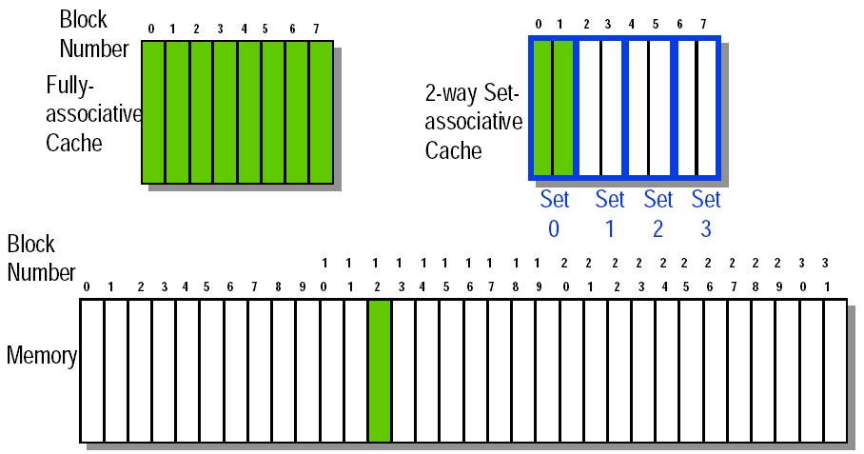
问题3：块替换（在发生cache缺失时）
直接映像 cache，仅有唯一的一块能够被替换
对于组相联和全相联 caches，则有N块替换位置（ N是相联度）
Notes:
当发生缺失时，缓存控制器必须选择一个用期望数据替换的块。
直接映像：只会看一个块，以确定是否命中，而且只有这个块可被替换。
全相联或组相联：在发生缺失时会有许多块可供选择

Slide 32
块替换策略
3种替换策略
随机替换 –— 随机选择被替换的一块
硬件容易实现，需要随机数产生器
均匀使用一组中的各块
可能替换即将被访问的那一块
最近最少使用Least-recently used (LRU)——选择一组中最近最少被访问的块作为被替换块
假定最近被访问的块很可能会一再访问
Cache中需要额外的位记录访问历史
先进先出(FIFO)——选择一组中最先进入cache的一块

Slide 33
例：已知一个Cache存储器，主存有0～7共8块，Cache共有4个块，各个块号为C0、C1、C2和C3，采用组相联映像，分为两组。
初始时Cache为空，当程序执行过程中访存的块地址序列为：
1，2，4，1，3，7，0，1，2，5时，试给出采用LRU、FIFO替换算法时的实际装入和替换过程；并计算各自的命中率。

Slide 34
映像规则：
若主存第 i 块映象到Cache的第 k 组，则 k = i mod G （取余数），其中，G为Cache的组数。
实际装入位置：
主存第1块 ->Cache的第1组（由C2和C3组成）中的任一位置，
主存第2块 ->Cache的第0组（由C0和C1组成）中的任一位置，
替换位置：
LRU是替换：主存第i块映像到Cache的第k组中最久没被访问过的块（用*表示），这块就是会被替换的块
FIFO是替换：主存第i块映像到Cache的第k组中最早进入的块（用*表示），这块就是会被替换的块

Slide 35
例：已知一个Cache存储器，主存有0～7共8块，Cache共有4个块，各个块号为C0、C1、C2和C3，采用组相联映像，分为两组。
初始时Cache为空，当程序执行过程中访存的块地址序列为：
1，2，4，1，3，7，0，1，2，5时，试给出采用LRU、FIFO替换算法时的实际装入和替换过程；并计算各自的命中率。
（1）采用LRU替换算法时，程序执行时块地址流情况。
Cache块 | 初始状态 | 主存块 地 址 流
 |  | 1 2 4 1 3 7 0 1 2 5
C0 |  | 2* 2* 2* 2* 2* 0 0 0* 0*
C1 |  | 4 4 4 4 4* 4* 2 2
C2 |  | 1* 1* 1* 1* 1* 7 7 7* 7* 5
C3 |  | 3 3* 3* 1 1 1*
命 中 |  | H
命中率＝1/10

Slide 36
（2）采用FIFO替换算法时，程序执行时块地址流情况。
Cache块 | 初始状态 | 主存块 地 址 流
 |  | 1 2 4 1 3 7 0 1 2 5
C0 |  | 2* 2* 2* 2* 2* 0 0 0* 0*
C1 |  | 4 4 4 4 4* 4* 2 2
C2 |  | 1* 1* 1* 1* 1* 7 7 7* 7* 5
C3 |  | 3 3* 3* 1 1 1*
命 中 |  | H
命中率＝1/10
假如：现访存块地址流又为1，2，4，3，1，7，0，1，2，5时，如何计算？

Slide 37
现访存块地址流又为1，2，4，3，1，7，0，1，2，5
命中率=2/10 =1/5
Cache块 | 初始状态 | 主存块 地 址 流
 |  | 1 2 4 3 1 7 0 1 2 5
C0 |  | 2* 2* 2* 2* 2* 0 0 0* 0*
C1 |  | 4 4 4 4 4* 4* 2 2
C2 |  | 1* 1* 1* 1* 1 1* 1* 1 1 1*
C3 |  | 3 3* 7 7 7* 7* 5
命 中 |  | H H
LRU
这个1最近刚被访问过了
因此最近最久没有被访问过的就是3，所以*应打在C3中的3上
命中率＝1/10
Cache块 | 初始状态 | 主存块 地 址 流
 |  | 1 2 4 3 1 7 0 1 2 5
C0 |  | 2* 2* 2* 2* 2* 0 0 0* 0*
C1 |  | 4 4 4 4 4* 4* 2 2
C2 |  | 1* 1* 1* 1* 1* 7 7 7* 7* 5
C3 |  | 3 3 3* 3* 1 1 1*
命 中 |  | H
FIFO
Notes:
LRU：第二次的1（即1 2 4 3 1中的最后这个1）进入第1组（C2）中的1最近最久被访问过了，因此打上替换标记的变成3，即最近最久没有被访问过的变成了3*，第三个1也是同样道理。（这些1的地方都用红色表示出了）
FIFO：虽然第二次的1（即1 2 4 3 1中的最后这个1）进入第1组（C2），但这个第二次的1仍然是先进入的，因此要打上替换标记的仍然是1*

Slide 38
问题4：写策略
当数据写进cache时，也会写入主存吗？
如果数据写cache的同时也写主存，cache被称为写直达（write-through cache）
Cache中的数据可以随时丢弃——主存中有最新的数据
Cache 控制位：只需要一位 valid bit
主存（或其他处理器）总是有最新的数据
如果数据写cache时不写主存，cache被称为写回（write-back cache）
不能丢弃cache中的数据——可能需要写回到主存
Cache 控制位：需要 valid位 (是否包含有效信息)和dirty 位(是否被修改过)
带宽较小，因为对同一块的多次写仅需要对主存写一次
写直达优点：读缺失不会导致替换时的写操作，保持了数据一致性，实现简单。
写回优点：写cache的速度更快，主存带宽更低。
Notes:
“dirty”用于指出该块是“脏”的（被修改过）还是干净的（没被修改过）。替换时，若被替换的块是干净的，则不必将替换块写回下一级存储器，因为这时下一级存储器中相应块的内容与Cache中的一致。
valid：指出Cache中的块是否包含有效信息。例如，当该位为“1”时表示该目录表项有效，Cache中相应块所包含的信息有效。

Slide 39
写直达cache：写停顿
写停顿---采用写直达策略，CPU必须等待写操作完成
写缓冲
一个小缓冲区：存放等待写入主存的几个值。
为了避免等待，很多CPU都使用一个写缓冲。
在写操作集中时，这个缓冲很有作用。
它不能完全消除停顿。例如：如果写的数据量大于缓冲区， 就可能产生停顿。

Slide 40
写缓冲
CPU
in out
Write Buffer
write
buffer
DRAM
(or lower mem)

Slide 41
写缺失
写缺失
对cache进行写时，如果要写的块不在cache，有两种策略选择：
写分配（Write allocate）
写失效时，把所写单元所在的块调入Cache，然后再进行写命中操作。这与读失效类似。
不按写分配 Write around (no write allocate)
写失效时，直接将值写入下一级存储器而不将相应的块调入Cache。
写的值不在cache中。
通常，写回caches采用写分配；
写直达caches采用不按写分配。

Slide 42
例子
例：假设有一个全相联映射有多个项的Cache，采用写回策略（数据写cache时不写主存），刚开始时Cache为空。有下面5个存储器操作（方括号是地址）：
1 write Mem[100];
2 write Mem[100];
3 Read Mem[200];
4 write Mem[200];
5 write Mem[100];
分别求按写分配和不按写分配情况下的命中次数和缺失次数
Answer :
for no-write allocate misses: 1,2,3,5
hit : 4
for write allocate misses: 1,3
hit : 2,4,5
Notes:
写回：数据写cache时不写主存
不按写分配：写失效时，直接将值写入下一级存储器而不将相应的块调入Cache。本例中，地址100不在cache中，前两个写入操作将导致缺失。地址200也不在cache中，所以该读缺失（即第3步读200的缺失）也会导致缺失（但此时读缺失后会将200调入cache）。接下来对地址200进行的写入将会命中（第4步）。最后一个对地址100的写入任然会缺失。
写分配： 写失效时，把所写单元所在的块调入Cache（与读失效类似）。本例中，前面对地址100（第1步）和地址200（第3步）的访问导致缺失（但此时的写缺失就将100和200调入cache）。所以后面的地址100（第2步和第5步）和地址200（第4步）都可以在cache中找到，所以这些的都会命中。

Slide 43
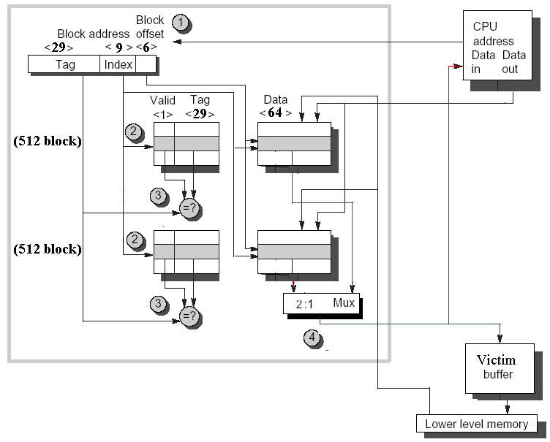
实例：Alpha 21264 数据 cache
Cache64KB，块64字节(1K个块)，2路组相联（512个组）

Slide 44
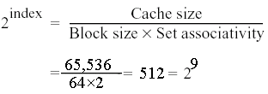
Alpha 21264 数据cache 的load操作
第4步 如果 一个 tag匹配， CPU从cache中获得数据；否则从下级存储器读取。
21264允许3 个时钟周期完成这4步操作，如果随后2个时钟周期内的指令要使用这个load结果则将等待。
第1步 CPU提供Cache地址分为 2 个部分：38 位块地址， 6位块偏移量（64=2⁶ ，38+6=44）。
第2步 Index选择所在组，读cache中组的两个tags ，包括valid位和数据。
第3步 比较两个tags，选择匹配的。valid无效则比较结果无效。

Slide 45
问题4： 写数据
如果是读缺失，Cache向处理器发出一个向其表明当前所需数据不可用的信号，然后从层次结构的下一级中读出。因为数据Cache是组相联的，还需使用LRU来替换最近最少使用的那个块。
采用写回法，使用1位记录该块是否曾经被修改。替换一个被修改过的块，需将该块的数据送至牺牲缓存（写缓存）。
采用按写分配法，为读缺失和写缺失都分配一个Cache块，故写缺失与读缺失操作类似。

Slide 46
问题4： 写数据
以上是数据Cache的工作原理。而处理器取指令的来源呢？
单一的指令数据混合Cache（称为统一Cache或混合Cache），但它有可能会成为瓶颈。例如，当按流水方式工作的处理器执行LOAD或STORE指令时，可能会同时请求一个数据字和一个指令字。所以对于LOAD或STORE操作，单一的Cache会出现结构冲突，导致CPU等待。
两个分离Cache：一个专门存放指令，另一个专门存放数据。大多数最近生产的处理器都采用了分离的Cache。Alpha AXP 21064就是如此，它有一个8KB的指令Cache，其结构和图5.9中8KB数据Cache几乎一样。

Slide 47
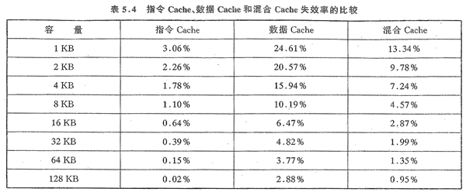
问题4： 写数据
下表列出了不同容量的指令Cache、数据Cache以及混合Cache在相同条件下的失效率。这些数据是在块大小为32 B、直接映象的条件下，针对SPEC92典型程序，在DECstation5000上测出的平均值。对指令的访问约占所有访问的75%。
从表看出，指令Cache的失效率比数据Cache的低。

Slide 48
问题4： 写数据
例 根据表5.4所列的失效率，试问指令Cache和数据Cache容量均为16 KB的分离Cache和容量为32 KB的混合Cache相比，哪种Cache的失效率更低？
解 ： 如前所述，约75%的访存为取指令，则剩下25%的访存是取数据。因此，16KB分离Cache的总体失效率为
根据表5.4，容量为32KB的混合Cache的失效率略低一些，只有1.99%。 根据如上计算，容量为32KB的混合Cache的失效率略低一些，是不是说明混合Cache比分离Cache更好呢？

Slide 49
第5章 存储器-层次结构设计
5.1 引言
5.2 Caches基本原理复习
5.3 Cache 性能 √
5.4 减少 Cache缺失率
5.5 减少 Cache 缺失代价
5.6 减少Cache命中时间
5.7 虚拟存储器
5.8 加快地址转换：TLB
5.9 虚拟存储器的保护

Slide 50
5.3 Cache 性能分析
失效率与硬件速度无关，是一个常用的评价存储系统的性能的指标。但是它不够完善，一种更好的的指标是平均访存时间：
平均访存时间AMAT=命中时间+失效率×失效开销
其中，命中时间（hit-time）是指访问Cache命中时所用的时间，平均访存时间的两个组成部分既可以用绝对时间（如命中时间为2 ns），也可以用时钟周期数（如失效开销为50个时钟周期）来衡量。
平均访存时间=
指令访存所占比例 ×（命中时间_{指令} + 缺失率_{指令} × 缺失代价）+
数据访存所占比例 ×（命中时间_{数据} + 缺失率_{数据} × 缺失代价）

Slide 51
5.3 Cache 性能分析
平均访存时间仍然是衡量性能的一个间接指标，尽管它是一个比失效率更好的指标，但并不能代替程序执行时间。
可以用这个公式比较分离Cache和混合Cache的性能。

Slide 52
5.3 Cache 性能分析
例5.1 假设Cache的命中时间为一个时钟周期，失效开销为50个时钟周期，在混合Cache中一次LOAD或STORE操作访问Cache的命中时间都要增加一个时钟周期（因为混合Cache只有一个端口，无法同时满足两个请求，会导致结构冲突）。又假设采用写直达策略，且有一个写缓冲器，并且忽略写缓冲器引起的等待。请问上述两种情况下平均访存时间各是多少？
解 ： 如前所计算，16KB分离Cache的总体失效率为
查表所得容量为32KB的混合Cache的失效率为1.99%。

Slide 53
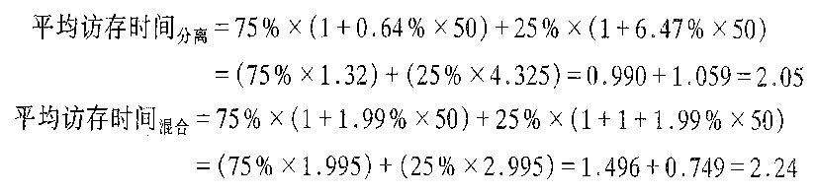
5.3 Cache 性能分析
平均访存时间公式可以分为指令访问和数据访问两部分：
平均访存时间=访问指令所占的百分比×(指令命中时间+指令失效率×失效开销)+访问数据所占的百分比×(数据命中时间+数据失效率×失效开销)
所以，两种结构的平均访存时间分别为
因此，尽管分离Cache的实际失效率比混合Cache的高，但其平均访存时间反而较低。分离Cache提供了两个端口，消除了结构冒险。

Slide 54
5.3 Cache 的性能
存储器系统性能
CPU执行时间
CPU 执行时间 =
=（ CPU 时钟周期数 + 存储器停顿周期数）×时钟周期时间
存储器停顿时钟周期数 = 指令数 ×每条指令访存次数× 缺失率× 缺失代价
= 存储器访问次数
CPI_{执行} 是没有考虑存储器停顿的理想CPI，包括 ALU 指令和存储器指令

Slide 55


5.3 Cache 性能分析
对于一段程序的CPU时间，可由下式计算得出：
例5.2 我们用一个和AlphaAXP类似的机器作为第一个例子。假设Cache失效开销为50个时钟周期，当不考虑存储器停顿时（意思是不考虑cache的失效开销），所有指令的执行时间都是2.0个时钟周期，访问Cache失效率为2%，平均每条指令访存1.33次。试分析Cache对性能的影响。
解
因此，当考虑了Cache的失效影响后，CPI就会增大，本例中CPI从理想计算机的2.0增加到3.33，是原来的1.67倍，所以CPU的时间也将增加到原来的1.67倍。然而，若不采用Cache，CPI将增加为2.0+50×1.33=68.5，即超过原来的30倍!

Slide 56
5.3 Cache 性能分析
上面例子说明，Cache的行为可能会对系统性能产生巨大的影响。尽可能地减少平均访问时间是一个合理的目标，但是最终目标是减少CPU的执行时间。下面的例子就说明了二者的区别。

Slide 57
5.3 Cache 性能分析
例5.3 考虑两种不同组织结构的Cache：直接映象Cache和两路组相联Cache，试问它们对CPU的性能有何影响？先求平均访存时间，然后再计算CPU性能。分析时请用以下假设：
① 理想Cache（命中率为100%）情况下的CPI为2.0，时钟周期为2 ns，平均每条指令访存1.3次。
② 两种Cache容量均为64KB，块大小都是32B，命中时间均为1个时钟周期。
③ 图5.10说明，在组相联Cache中，必须增加一个多路选择器，用于根据标识匹配结果从相应组的块中选择所需的数据。因为CPU的速度直接与Cache命中的速度紧密相关，所以对于组相联Cache，由于多路选择器的存在而使CPU的时钟周期增加到原来的1.10倍。
④ 这两种结构Cache的失效开销都是70 ns。（在实际应用中，应取整为整数个时钟周期）。

Slide 58
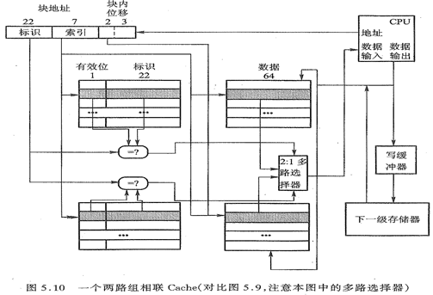
5.3 Cache 性能分析
⑤ 命中时间为一个时钟周期，64KB直接映象Cache的失效率为1.4%，相同容量的两路组相联Cache的失效率为1.0%。

Slide 59
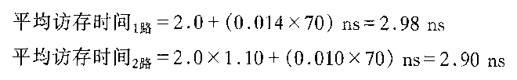

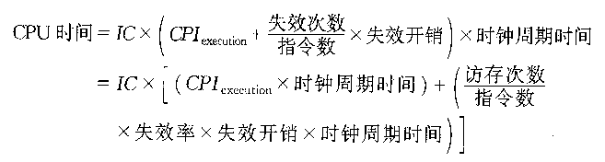
5.3 Cache 性能分析
解 : 平均访存时=命中时间+失效率×失效开销
因此，两种结构的平均访存时间分别是
两路组相联Cache的平均访存时间比较低。
CPU性能为
用70 ns代替“失效开销×时钟周期时间”，两种结构的性能
分别为
CPU时间_{1路}=IC × ( 2 × 2 + 1.3 ×0.014 ×70 ) = IC × 5.274
CPU时间_{2路}=IC × ( 2 × 2 × 1.1 + 1.3 ×0.01 ×70 ) = IC × 5.31

Slide 60

5.3 Cache 性能分析
与平均访存时间的比较结果相反，直接映象Cache的平均性能稍好一些，这是因为在两路组相联的情况下，虽然失效次数减少了，但所有指令的时钟周期时间都增加了10%。由于CPU时间是进行评价的基准，而且直接映象Cache的实现更简单，所以本例中直接映象Cache是较好的选择。

Slide 61
怎样改善cache性能
因此，12种 cache 优化措施分为3类：
1.减少缺失率 -- 4
——增加块容量，增大 cache 容量，更高相联度，编译优化
2.减少缺失代价 -- 6
——两级 caches，关键字优先和提前重启，读缺失优于写缺失，牺牲缓冲，非阻塞 caches，预取技术
3. 减少cache的命中时间 -- 2
——小和简单的 caches，写操作流水线

